Slide 1
《工程智能基础》
长项目综合竞赛—智能建造Agent挑战
主讲人：杨濛、金仲明
同济大学 机械工程与机器人学院

Slide 2
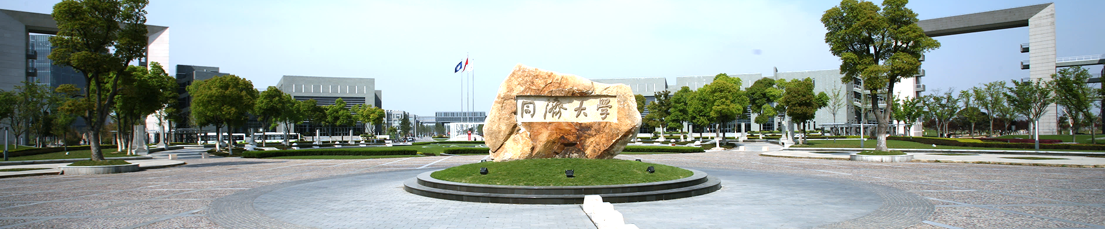
目 录
CONTENT
1
赛题定位与场地说明
2
竞赛流程与规则
Notes:
汇报内容主要分为以下四个部分，首先是个人情况简介。

Slide 3



赛题定位
短项目强调移动、识别、抓取和放置的预编程闭环；长项目进一步要求大模型成为任务理解和动作调用的中枢。
短项目
长项目
竞赛重点
一键启动程序
机器人按预设流程完成单次搬运：出发、识别、抓取、放置、返回。
自然语言调度
选手与大模型交互，大模型根据意图调用底盘、视觉、机械臂等动作接口。
多轮建造闭环
重复识别、选择、抓取、移动和放置，最终搭建U型建筑并控制总耗时。
人的任务表达
大模型语义理解
机器人动作执行

Slide 4
比赛目标
长项目要求机器人在大模型指挥下，搬运五个磁吸方块并搭建U型模型。
比赛过程允许选手通过自然语言向大模型下达任务，但不能直接遥控底盘、机械臂等。
完整任务链
1
从启停区出发
2
前往原料放置区
3
识别并反馈五个方块
4
根据指令抓取指定方块
5
前往搭建区并放置
6
循环搬运，完成U型建筑

Slide 5





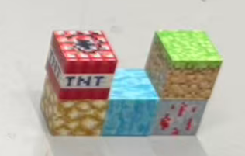
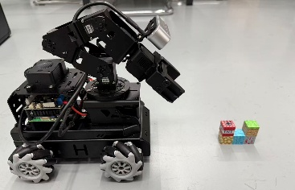
物料说明
物料为塑料磁吸方块，其类型由方块表面图样决定，序号如下图所示（具体方块类型由任课老师指定，如下仅做参考）。
红石方块
玻璃方块
萤石方块
草方块
TNT
1
2
3
4
5
建筑说明
U型建筑判定以侧视图为准，底边依次连续排列序号1-3的方块，左右两侧各向上延伸序号为4和5的方块，如下图所示。
5
4
3
2
1
U型建筑摆放侧视图
U型建筑摆放实物图
U型建筑相对机器人摆放图

Slide 6
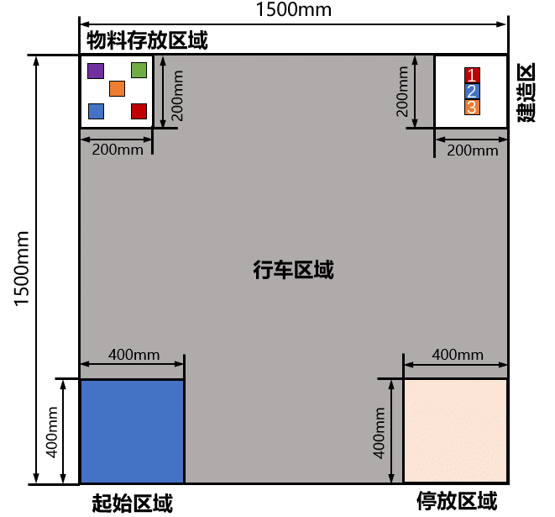
比赛场地说明
场地尺寸为1500mm*1500mm正方形平面区域
场地内设有起始区域、物料存放区、U型建筑建造区与停放区域，各区域尺寸已在右图中标出。
场地中间灰色区域为行车区域，若机器人铅垂投影越出行车区域边缘黑色实线，即停止比赛。
机器人须从启停区域内出发，朝向与摆放位置不做限制，建造方式与路径不做要求，完成搭建后机器人须回到停放区域。

Slide 7
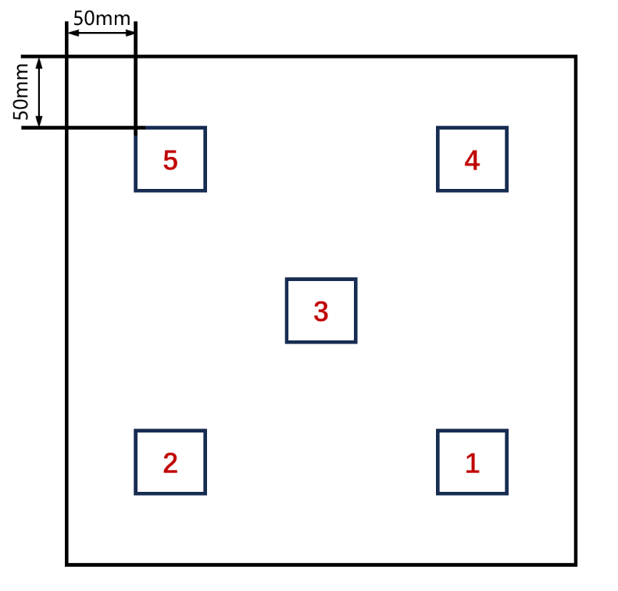
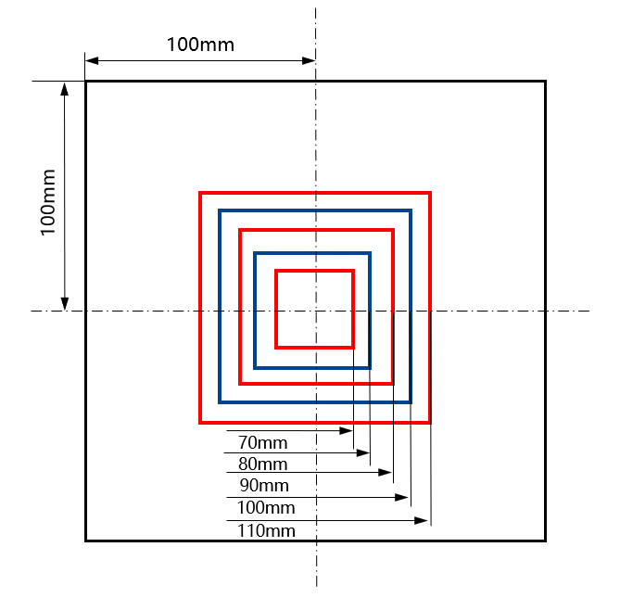
比赛场地说明
右侧上方图为物料存放区示意图，四个物料按序号依次放置在距离区域边缘较近一侧的边距为50mm的位置，一个物料放置在区域中心点位置。
右侧下方图为U型建筑建造区示意图，其中心位置设有用于评判放置精准度的色环。最中间的色环为70mm*70mm的正方形区域，每向外一环，边长增加10mm，以此类推。最外侧色环边长为110mm。

Slide 8
目 录
CONTENT
1
赛题定位与场地说明
2
竞赛流程与规则
Notes:
汇报内容主要分为以下四个部分，首先是个人情况简介。

Slide 9
竞赛流程
每组有三轮比赛机会，取最高分作为最终成绩；
每轮任务最长时间为7分钟，超时后按完成结果计分。
选手将机器人放入起始区，确认大模型与动作接口连接正常。
向大模型说明“前往原料区”，底盘移动前往原料存放区。
询问大模型视觉识别状况，反馈五个方块状况列表。
选手说明夹取目标方块，大模型调用抓取动作。
01 放置机器人
02 前往原料区
03 识别五个方块
04 指定抓取
机械臂携带方块，底盘移动至建造区，准备放置。
按U型建筑搭建顺序放置方块，返回原料区继续下一个方块。
五个磁吸方块完成U型建筑摆放后停止计时，裁判按完成度与时间评分。
05 前往建造区
06 放置并循环
07 完成判定

Slide 10
赛前准备
本次长项目竞赛在长项目课程第十六周第二次课进行。
本次竞赛所涉及到的五个物料类型最迟将在第十六周第一次课课后公布，便于各参赛组提前训练视觉模型。本次竞赛的比赛场地及比赛目标将在第十六周第二次课开始时发布。
各参赛组可在赛前准备时间内排队进入场地调试，单次调试时间 不超过10分钟。如需再次进行调试应重新排队。
各小组有三轮比赛机会，15：30为第一轮比赛开始时间，
依次按35分钟后执行下一轮比赛。

Slide 11
比赛进行
各参赛组依据比赛顺序，依次进入场地参加比赛。
轮到本组进行比赛时，首先进入比赛准备时间，比赛准备时间最长为2分钟。各参赛组须在比赛准备时间内，派出一名指定选手将机器人放置在启停区。
机器人放置完毕后，所有选手不得进入比赛场地，执行操作的选手需将所操作的屏幕面向裁判；须在示意裁判后，使用单条命令启动程序进入大模型交互界面，通过大模型交互形式完成智能建造任务。比赛计时开始时刻以选手示意为准。
比赛结束时须选手举手向裁判示意，裁判停止计时并记录比赛时间。
每参赛组有三轮比赛机会，取得分最高的一次作为最终得分。

Slide 12
比赛进行相关要求
机器人一旦开始运行，参赛选手不得再次触碰机器人，选手只能通过大模型交互推进任务，不能使用遥控器操控机器人，否则比赛结束。
若机器人20秒没有移动，则本轮比赛结束。
若机器人铅垂投影越出行车区域，则本轮比赛结束。
比赛任务最长执行时间为7分钟，若超出最长执行时间，比赛结束，以最长执行时间内运行结果计算得分。
比赛中，如果发生包括但不限于原地打滑、损坏比赛场地等危险事件，裁判可立即终止比赛，该参赛队本轮成绩以打滑前运行结果计算得分。

Slide 13
功能模块评分（45分）
比赛得分按照三大模块进行打分，分别为功能模块45分、建筑建造还原程度35分与有效完成时间快慢20分。
能实现大语言模型交互功能，得8分。
能按指令第一次到达原料存放区，得2分，到达搭建区，得3分，最终返回停放区，得5分。
第一次识别原料区五个方块，得2分，第二次识别原料区四个方块，得2分，依次类推，识别部分总共10分。
能通过大模型交互按照1-5序号依次抓起目标方块，每次抓取一个得2分，共10分。
能在建造区循环放置五个方块，并完成U型建筑建造任务，得7分。
功能模块最终得分为上方各项得分之和。

Slide 14
还原程度评分（45分）
裁判以比赛结束时建造区内的最终状态为准；若机器人后续动作推移已放置方块，按推移后的状态计分。
方块数量正确，得15分。
五个方块未散落、未歪扭且摆放紧凑，得10分。
U型建筑最终放置准确度得分根据下表色环规则确定，最高得10分。以建筑最外侧边缘判定环数，最外侧边缘在n环内的（包括与n环线重叠），按照n环对应分数得分。
U型建筑建造模型按照摆放顺序正确放置，得10分。
模型还原程度最终得分为上方各项得分之和。
环号 | 1 | 2 | 3 | 4 | 5 | 5环外
分数 | 10 | 8 | 6 | 4 | 2 | 0

Slide 15

时间评分(10分）与最终得分
机器人智能建造任务速度得分首要条件是还原程度评分完成>=15分，然后根据最快有效完赛组用时确定，最快组得分10分，其余有效完赛组按用时百分比确定。
未完成U型建筑建造的小组不参与速度排名，但保留已获得的功能与还原程度得分。
$$有效完赛组时间排名得分=10×\frac{最快有效完赛组用时}{当前有效完赛组用时}$$
最终得分=功能模块评分+还原程度评分+时间评分

Slide 16
感谢各位同学聆听！ 《工程智能基础》
主讲人：杨濛、金仲明
同济大学 机械工程与机器人学院

